Slide 1
Stortingets vedtak i 1992
Valg av Gardermoen som fremtidig hovedflyplass
Nytt stortingsvalg i 1993 – ville nytt flertall endre beslutningen ?
Flertallet sto seg i 1993 og planprosessen kunne starte
Forventninger om en verdi på 2.2 mrd fra Fornebu til delfinansiering av ny hovedflyplass
Ikke konkret beslutning om nedleggelse av Fornebu som flyplass

Slide 2
Eierforhold
Deler av Fornebu Hovedgård kjøpt av Oslo kommune i mellomkrigstiden
Overdragelse av Oslos eiendom til staten i 1947. Avtale om tilbakefall av Oslos eiendom hvis flyplassvirksomheten ble nedlagt
Delt eierskap mellom staten v/Luftfartsverket og Oslo kommune ved nedleggelse av Fornebu (ca 50/50)

Slide 3
Rikspolitiske retningslinjer for etterbruk av Fornebu
5.1- Arealdisponeringen på Fornebu må vurderes i sammenheng med utviklingen i nærliggende områder, hele kommunen og regionen. Fremtidig arealbruk på Fornebu skal planlegges som en helhet, uavhengig av eksisterende eiendomsgrenser og eksisterende rettighetsforhold.
5.2- Følgende hensyn bør legges til grunn for planleggingen av den fremtidige arealbruken på Fornebu:
strandsonen og deler av området bør sikres som rekreasjonsområde,
det bør i hovedsak legges til rette for boligbebyggelse med god arealutnyttelse,
næringsutbygging bør i hovedsak begrenses til de eksisterende arealer hvor det i dag er bygninger.

Slide 4
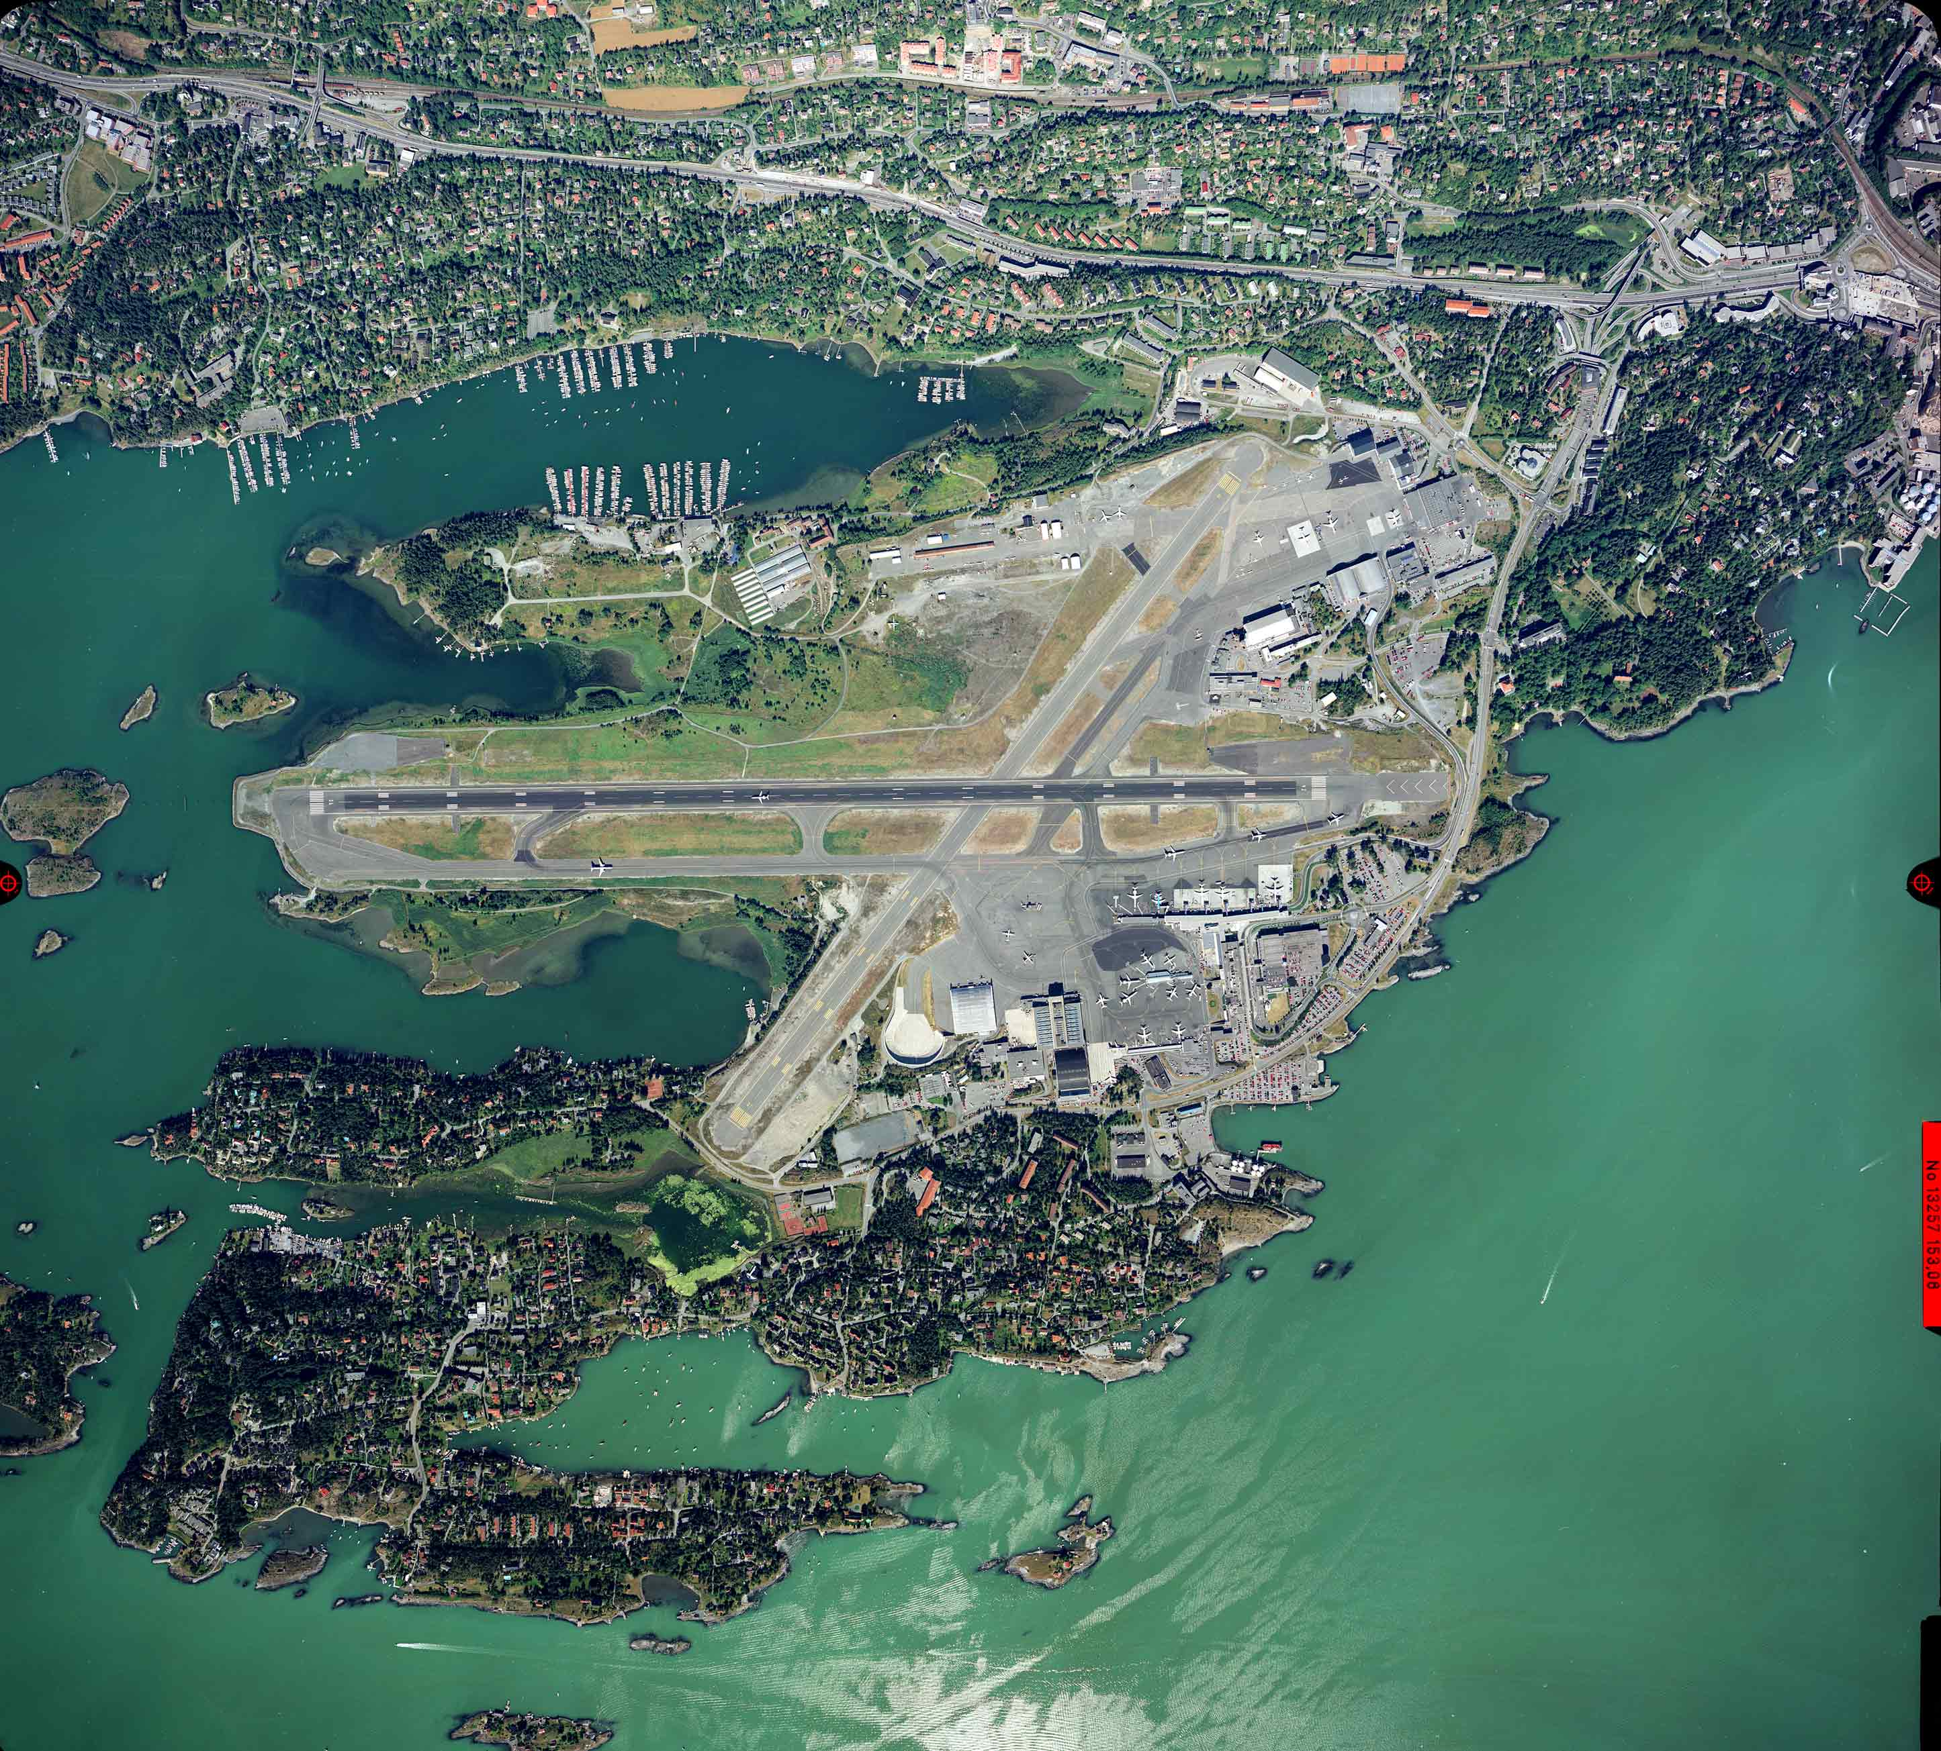
Fornebu før 8.10.1998

